Slide 1
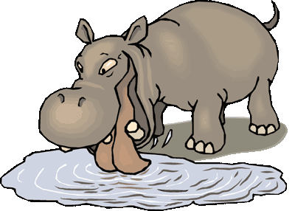
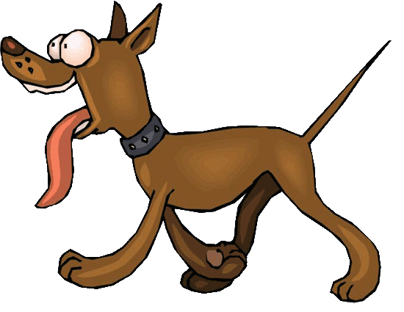
Самый длинный язык у животных
www.zooclub.ru
Язык у каждого вида животных имеет свое особое строение и определенную длину. Он очень важен для животных, и без него они просто погибнут.
Notes:
http://zooclub.ru/samye/dlinnyi_yazyk_zhivotnyh.shtml

Slide 2
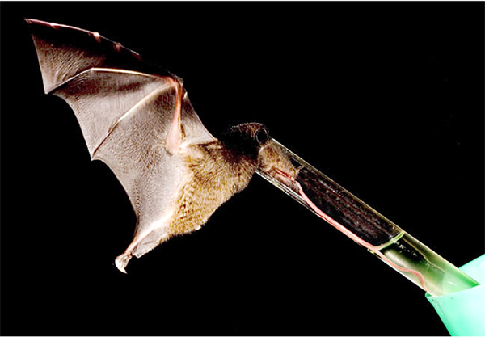
Летучая мышь

Slide 3
Летучая мышь (Anoura fistulata) обладает языком длиной 8,5 см, казалось бы, маловато. Однако если сравнить длину языка и длину тела этого животного, равную 5-6 см, то окажется, что не так уж и мало. Такой язык не умещается в ротовой полости животных, поэтому для него отведено специальное место в грудной клетке. Столь длинный язык необходим этим летучим мышам, чтобы добывать нектар цветка Centropogon nigricans, которым они питаются. Интересно, что только эти животные способны достать нектар из восьмисантиметрового венчика этого цветка.
Notes:
http://zooclub.ru/samye/dlinnyi_yazyk_zhivotnyh.shtml

Slide 4
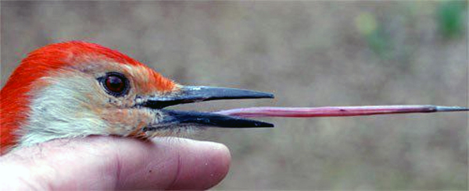
Дятлы

Slide 5
Для многих людей дятлы стучат по дереву и добывают из него личинок. Отчасти да, но чем они достают еду? Ответ: очень длинным языком с уникальным строением! Чтобы достать личинку, дятлы долбят в коре отверстие, просовывают в него язык, длинной до 10 см, подцепляют роговыми крючками, расположенными на кончике языка, личинки и тащат их в рот. Интересно также и то, что язык птиц выдвигается при помощи специальной ленты, которая огибает череп дятла и прикрепляется к ноздре.
Notes:
http://zooclub.ru/samye/dlinnyi_yazyk_zhivotnyh.shtml

Slide 6
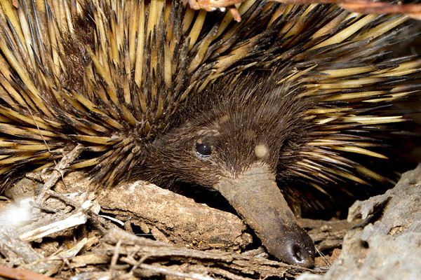
Ехидна

Slide 7
Ехидна имеет удлиненный трубчатый нос. На его конце располагаются ноздри и рот, как и у всех животных. Но ротовая полость у ехидны очень узкая, а язык длинный и тонкий. К тому же он покрыт специальной жидкостью, вырабатываемой слюнными железами, которая помогает собирать насекомых. Язык ехидны способен высовываться изо рта на 18 см, а сколько еще остается во рту…
Notes:
http://zooclub.ru/samye/dlinnyi_yazyk_zhivotnyh.shtml

Slide 8
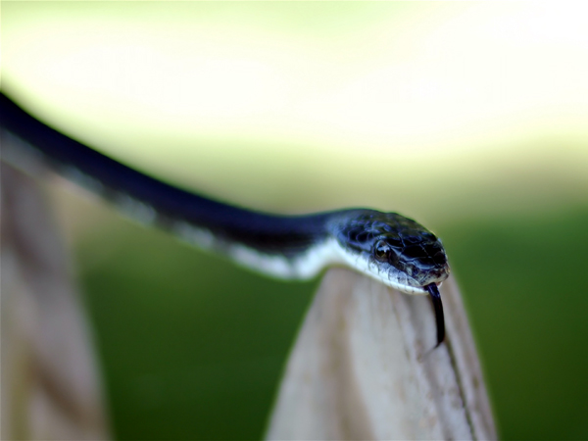
Змеи

Slide 9
Змеи – обладатели уникальных языков, длиной до 25 см. Язык змеи, как сканер, считывает информацию об окружающей среде, едва высунувшись из ротовой полости, а вернувшись, передает информацию в мозг через чувствительные ямки, расположенные на внутренней поверхности рта.
Notes:
http://zooclub.ru/samye/dlinnyi_yazyk_zhivotnyh.shtml

Slide 10
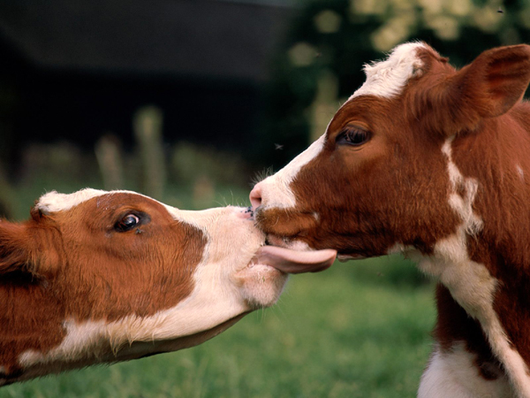

Slide 11
Коровы
Коровы имеют очень широкий и длинный язык (около 30-45 см). Его длина зависит в первую очередь от породы животного и его возраста. Коровы используют язык для захвата. Они обхватывают им пучки травы или ветки и переносят их в ротовую полость для пережевывания. Это примерно так же, как человеку взять пучок травы ладонью с сомкнутыми пальцами.
Notes:
http://zooclub.ru/samye/dlinnyi_yazyk_zhivotnyh.shtml

Slide 12
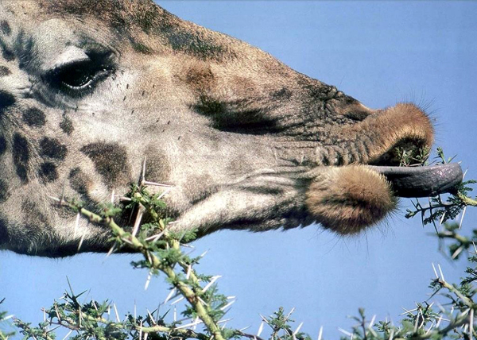
Жираф

Slide 13
Как не странно, но такому высокому животному, как жирафу, порой не хватает высоты, чтобы дотянуться до листьев. В такие моменты животному помогает язык. Язык жирафа не только длинный (45 см), но еще и ловкий. С его помощью жираф может без труда срывать листья с колючих деревьев или кустов, а также щипать траву.
Notes:
http://zooclub.ru/samye/dlinnyi_yazyk_zhivotnyh.shtml

Slide 14
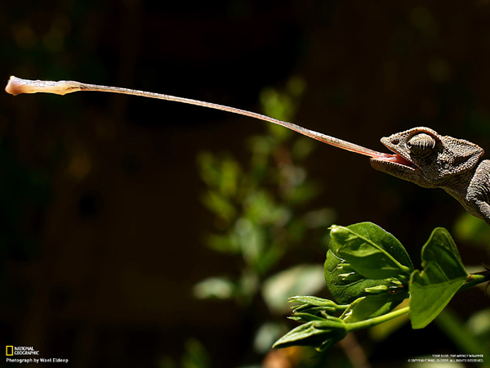
Хамелеон

Slide 15
Один из самых длинных языков у хамелеона – около 50 см. Как правило, у хамелеона длина языка равна длине тела его обладателя, поэтому, чем крупнее особь, тем длиннее его язык. Но вот увидеть его можно только в замедленной съемке, так как хамелеон выбрасывает язык лишь на 0,05 секунды. Меткий «выстрел» языком обеспечивает животное пропитанием.
Notes:
http://zooclub.ru/samye/dlinnyi_yazyk_zhivotnyh.shtml

Slide 16
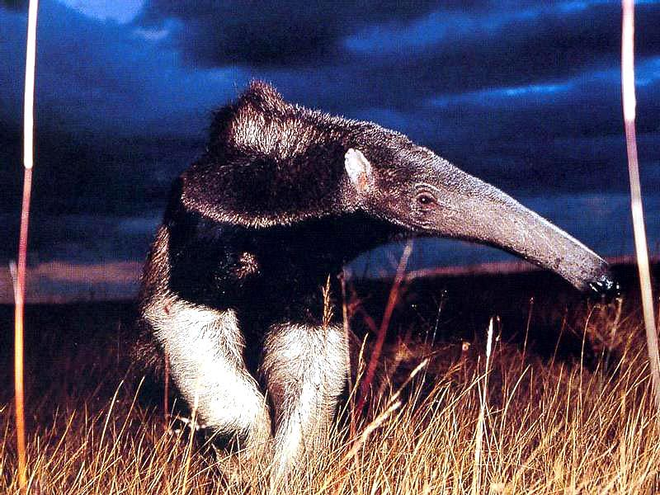
Муравьеды

Slide 17
Муравьед лишен зубов, но наделен очень длинным, липким и тонким, словно ниточка, языком, который помогает ему добывать пищу – термитов и муравьев. Язык муравьеда может достигать целых 60 см в длину. Животное запускает его в муравейник, а затем убирает обратно в рот, выполняя эти действия с частотой примерно 160 раз в минуту. Таким образом, множество муравьев оказываются во рту у муравьеда.
Notes:
http://zooclub.ru/samye/dlinnyi_yazyk_zhivotnyh.shtml

Slide 18
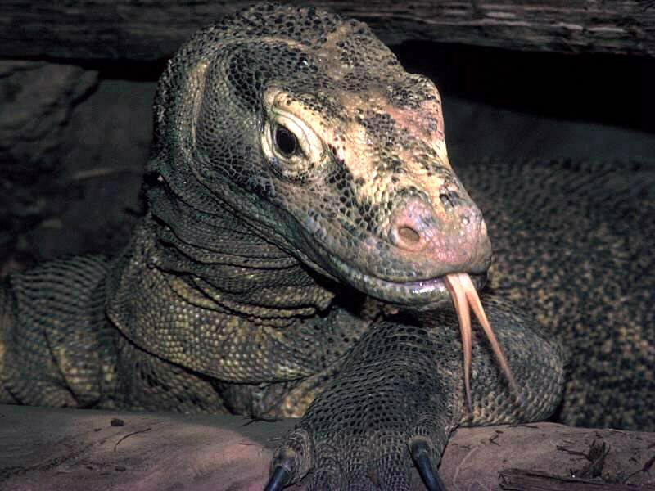
Комодский варан

Slide 19
Комодский варан – самая крупная ящерица в мире. Длина этой рептилии может быть больше 3 м, и язык у нее соответствующий – 70 см в длину. Вараны – хищники, к тому же использующие яд. Укусив жертву, они впрыскивают яд в кровь, а затем преследуют жертву (вплоть до нескольких дней), дожидаясь пока она не падет под воздействием яда.
Notes:
http://zooclub.ru/samye/dlinnyi_yazyk_zhivotnyh.shtml

Slide 20
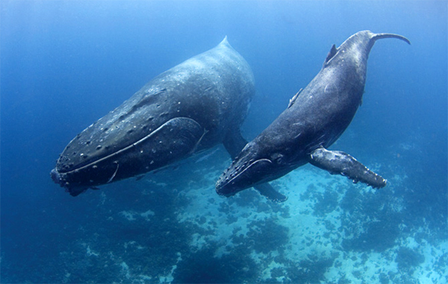
Синий кит

Slide 21
Обладатель самого длинного и одновременно самого большого языка в мире – синий, или голубой кит. Его язык может достигать длины целого варана или акулы, то есть трех метров. У языка кита одно единственное предназначение – участвовать в фильтровании криля, попадающего в ротовую полость этих гигантов вместе с водой.
Notes:
http://zooclub.ru/samye/dlinnyi_yazyk_zhivotnyh.shtml

